Slide 1


Slide 2




Partner biznesowy
Partner biznesowy

Slide 3
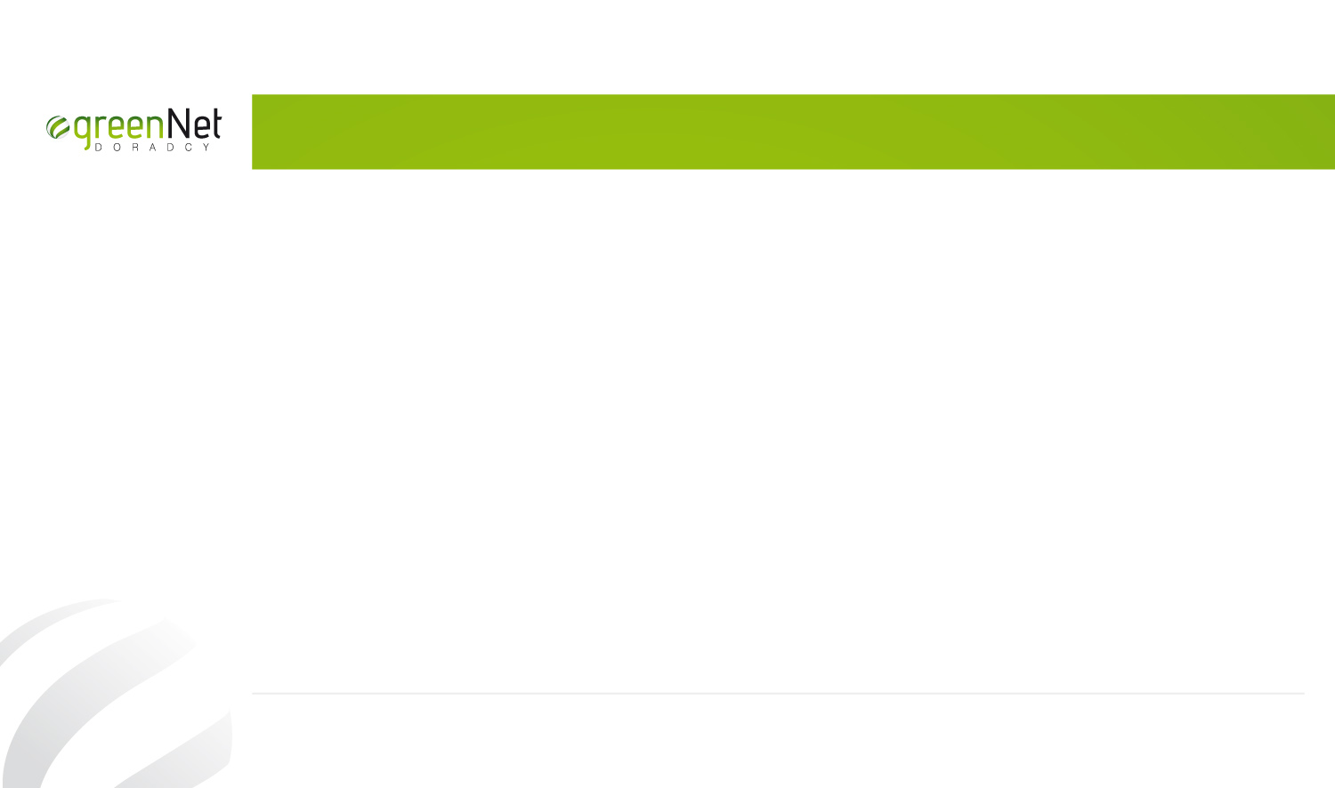
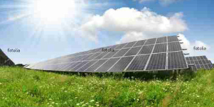
ODNAWIALNE ŹRÓDŁA ENERGII
Energie odnawialne to takie, których źródła są niewyczerpane i których eksploatacja powoduje możliwie najmniej szkód w środowisku
Dlaczego energie odnawialne?
Alternatywa dla energii kopalnych
Zmniejszenie emisji gazów
Energia zgodna z ideą zrównoważonego rozwoju
Szansa na dostęp do elektryczności dla ponad 2 miliardów ludzi na terenach gdzie nie ma innych źródeł energii
Dzięki nowoczesnym technologiom można coraz efektywniej wykorzystywać naturalny potencjał energetyczny.
Rozwój technologii to również spadek kosztów produkcji energii i niezależność energetyczna państw.

Slide 4
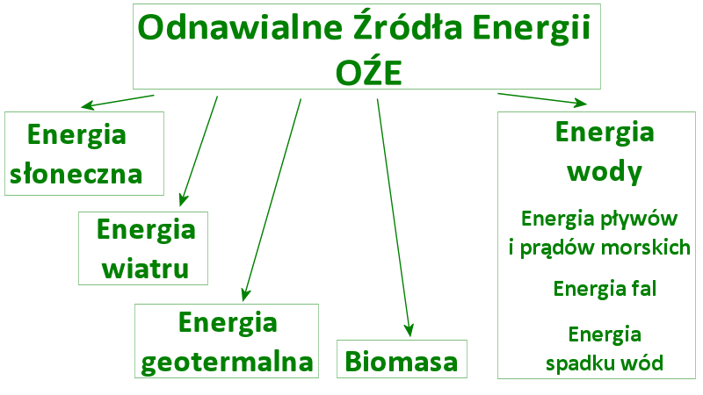
ODNAWIALNE ŹRÓDŁA ENERGII
Udział % w światowej produkcji OZE:
Energia wodna 92,5 Energia geotermalna 1,5
Energia biomasy 5,5 Energia Wiatru 0,5
Energia Słoneczna 0,05

Slide 5
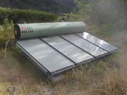
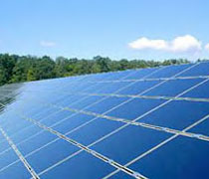
ENERGIA SŁONECZNA
Pasywną energię słoneczną można wykorzystywać bezpośrednio do ogrzewania budynków o nowoczesnej konstrukcji.
Technologia pozwala także przekształcać energię słoneczną w ciepło lub w energię elektryczną.
Kolektor termiczny
Kolektor fotowoltaiczny
Kolektor termiczny (inaczej niskotemperaturowy <100°C lub płaski) przekształca energię słoneczną w ciepło.
W szczelnie zamkniętej instalacji kolektora absorbery wychwytują energię słoneczną i oddają ciepło znajdującej się w niej cieczy.
Kolektory te znajdują zastosowanie w instalacjach grzewczych i do produkcji ciepłej wody.
W odróżnieniu od kolektora termicznego, kolektor fotowoltaiczny przekształca energię słoneczną w elektryczną.
Kolektor składa się z półprzewodnikowych złączy zawierających elektrony. Wzbudzone przez promieniowanie słoneczne elektrony przemieszczając się produkują elektryczność

Slide 6
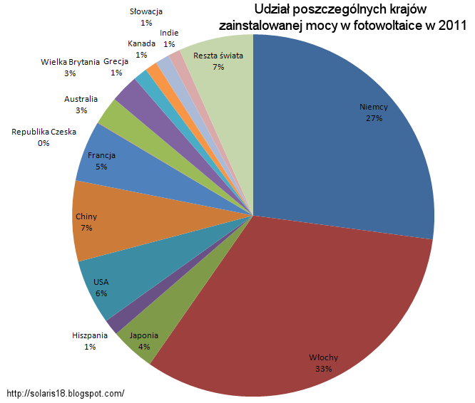
FOTOWOLTAIKA – ENERGIA SŁOŃCA
FOTOWOLTAIKA NA ŚWIECIE:
Europa – 75% produkcji energii z fotowoltaiki (w tym 60% wyprodukowane przez Niemcy i Włochy)
Niemcy - 24 820 MW – niekwestionowany lider
skumulowana moc zainstalowanych systemów fotowoltaicznych (prawie 1,1 mln) wyniosła 24,8 GW w 2011 r.
systemy te zapobiegły emisji ok. 12,5 mln ton CO2.
sektor fotowoltaiczny stał się silnym i trwałym segmentem przemysłu niemieckiego z ok. 130 tys. pełnoetatowymi pracownikami, ok. 10 tys. firm, w tym ok. 200 produkujących ogniwa, moduły i elementy elektroniczne.
obrót 10 mld euro, odprowadzony podatek – 1,5 mld euro
całkowita energia elektryczna wyprodukowana z fotowoltaiki
w Niemczech w 2011 r. wyniosła 18,5 TWh, co stanowiło 4 proc.
całkowitego zużycia energii elektrycznej (w 2020 r. udział ten
wzrośnie do 10 proc.)
Włochy - 12 750 MW
Hiszpania – 4 191 MW
Czechy – 2118 MW
Francja – 1800 MW
Belgia – 1282,1 MW.
Polska w porównaniu do liderów posiada znikomą ilość mocy –
niespełna 2 MW.

Slide 7
FOTOWOLTAIKA w Polsce
W zakresie wykorzystania rozwiązań fotowoltaicznych na dzień dzisiejszy Polska w porównaniu z innymi państwami, produkującymi energię z ich wykorzystaniem, jest daleko za liderami.
Tempo rozwoju tego sektora ulegnie znacznemu zwiększeniu, głównie za sprawą nowej ustawy o OZE, której wprowadzenie w życie jest planowane na drugą połowę 2013r. lub rok 2014.
Będzie ona regulowała przede wszystkim kwestie dotyczące odbioru energii i dopłat z tytułu uzyskiwania tzw. zielonej energii. W przypadku instalowania urządzeń fotowoltaicznych o mocy do 40 kW, zakłady energetyczne będą zobowiązane do odbioru energii uzyskanej za pomocą urządzeń fotowoltaicznych i zapłatę za nią. Szacuje się, że dopłaty będą jedne z najwyższych do 1 kWh.
Efekty wprowadzenia w życie ustawy o OZE:
nowe regulacje upraszczające procedury administracyjne i ograniczające ilość dokumentów niezbędnych do uruchomienia produkcji instalacji OZE,
uproszczone wszelkie procedury inwestycyjne.
wprowadzenie w 2013 roku nowych stawek dopłat do produkcji energii ze źródeł fotowoltaicznych i obowiązku skupu nadwyżek energii wyprodukowanej z OZE przez „sprzedawców zobowiązanych” w połączeniu z malejącymi kosztami tej technologii za skutkuje intensywnym wzrostem potencjału polskiego sektora fotowoltaicznego
SKUTEK:
duże zainteresowanie naszym rynkiem po stronie inwestorów zagranicznych a w ujęciu lokalnym – dynamicznie rosnące zainteresowania instalacjami fotowoltaicznymi wśród osób prywatnych i gospodarstw.

Slide 8
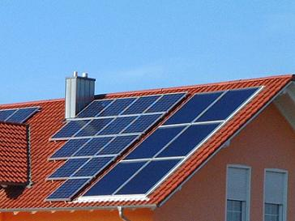
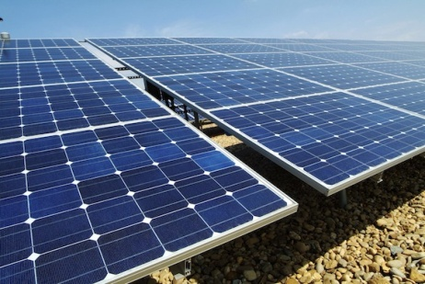
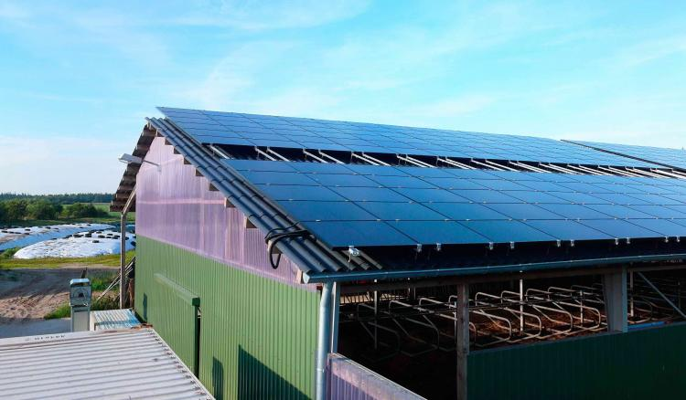
FOTOWOLTAIKA w Polsce – DLACZEGO WARTO?
Nowe możliwości otwierają się wraz z wejściem w życie Ustawy o odnawialnych źródłach energii. Zgodnie z planowanymi regulacjami prawnymi możliwe będzie produkowanie energii nie tylko na własne potrzeby, ale także odsprzedawanie powstałych nadwyżek. Proces ten (dla właścicieli mikro instalacji do 40 kW) będzie odbywał się na zasadach uproszczonych, tj. bez konieczności posiadania pozwolenia na budowę, koncesji, etc. Dodatkowo osoby, które zdecydują się na założenie mikro instalacji w pierwszym okresie, będą miały zagwarantowane wyższe ceny za odsprzedaż energii.
Instalacja fotowoltaiczna działa również w pochmurne dni - chociaż najwyższą produkcję energii osiąga przy pełnym słońcu i ustawieniu na południe, produkuje prąd również w dni pochmurne, korzystając z promieniowania rozproszonego
Panele fotowoltaiczne nie wymagają kosztownej konserwacji. Są wykonane tak, aby wytrzymały grad i obciążenie śniegiem.

Slide 9
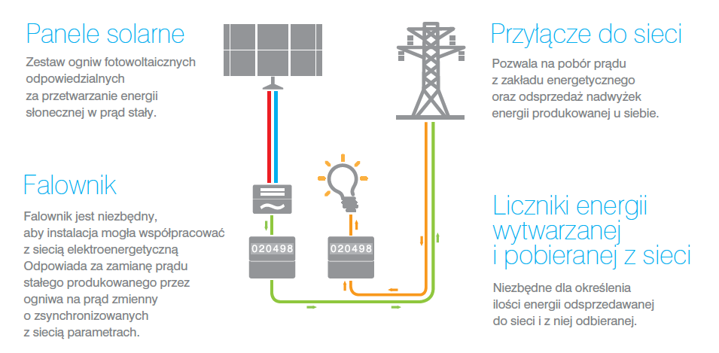
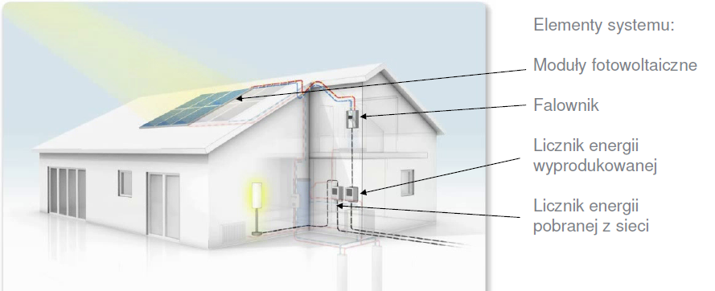
FOTOWOLTAIKA - ZASADY DZIAŁANIA

Slide 10

FOTOWOLTAIKA
PRODUKT KREDYTOWY

Slide 11
PRODUKT KREDYTOWY - PARAMETRY
Mikroprzedsiębiorstwa,
W przypadku dotacji spełniające dodatkowo warunki PROW 312,
Posiadające prawo do dysponowania nieruchomością, na której
zainstalowane będzie ogniwo fotowoltaiczne
GRUPA DOCELOWA
CEL KREDYTOWANIA
Finansowanie zakupu i montażu ogniw fotowoltaicznych o mocy do
40kW z listy dostawców zaakceptowanych przez Bank
WALUTA
PLN
MAKSYMALNA WYSOKOŚĆ
Do 100% kosztów przedsięwzięcia tj.
kosztu zakup i montaż ogniwa fotowoltaicznego
prowizji przygotowawczej Banku
ubezpieczenia ogniwa fotowoltaicznego
kosztów projektu instalacji
WKŁAD WŁASNY
Kredyt z dotacją - brak wymaganego wkładu własnego
Kredyt bez dotacji - 40% kwoty kredytu lub dodatkowe
zabezpieczenie na kwotę różnicy między wymaganym a wniesionym wkładem własnym

Slide 12
PRODUKT KREDYTOWY – PARAMETRY c.d.
OKRES KREDYTOWANIA
Kredyt z dotacją - 10 lat
Kredyt bez dotacji - do 10 lat
KARENCJA
Kredyt z dotacją - 24 miesiące obowiązkowa
Kredyt bez dotacji - do 24 miesięcy; opcjonalna; okres karencji ustalany każdorazowo z Kredytobiorcą
OPROCENTOWANIE
Oprocentowanie - WIBOR 6M + stała marża
Wysokość marży - 5% - 5,5%
Na dzień 4.01. oprocentowanie wynosi 9,54% - 9,04%
PROWIZJA
Aranżacyjna - 1% kredytu; niekredytowana;
Przygotowawcza:
2% dla kredytu bez dotacji, jednorazowa, płatna w dniu podpisania umowy lub w dniu uruchomienia kredytu jeśli jest kredytowana
3 % dla kredytu z dotacją płatna w dwóch ratach:
  I rata - 2% w dniu podpisania umowy lub uruchomienia kredytu
  II rata - 1% po wpłynięciu dotacji na podstawie dyspozycji
RODZAJ RATY
Spłata kredytu w miesięcznych ratach kapitałowo-odsetkowych równych bądź malejących

Slide 13
UBEZPIECZENIE OGNIW FOTOWOLTAICZNYCH
 | TU EUROPA | HESTIA
Typ umowy | Portfelowe | Portfelowe
Zakres ubezpieczenia | Huragan, grad, powódź, deszcz nawalny, trzęsienie ziemi, obsunięcie ziemi, zapadanie ziemi, lawina, napór śniegu, zalanie, Kradzież z włamaniem, rabunek, Przepięcia Uszkodzenie wynikłe z upadku drzewa | Huragan, grad, powódź, deszcz nawalny, trzęsienie ziemi, obsunięcie ziemi, zapadanie ziemi, lawina, napór śniegu, zalanie, działanie wody i wilgoci, wybuch Kradzież z włamaniem, rabunek, Przepięcia Uszkodzenie wynikłe z upadku drzewa Błędy w obsłudze Odpowiedzialność cywilna za szkody wyrządzone osobom trzecim w związku z użytkowaniem ogniwa
Okres ubezpieczenia | Okres trwania umowy kredytowej | 12 miesięcy z możliwością odnowienia
Stawka roczna | 0,476% | 0,7%
Suma ubezpieczenia | Wartość fakturowa, nie więcej niż 1 mln zł. | Do 300 000 zł.; franszyza redukcyjna

Slide 14
WARUNKI PRZYZNANIA KREDYTU
prowadzenie lub podjęcie działalności gospodarczej (najpóźniej w momencie uruchomienia kredytu Klient musi prowadzić działalność gospodarczą), prowadzenie uproszczonej rachunkowości,
złożenie wniosku o dotację w wysokości ujętej w ocenie zdolności kredytowej, w przypadku braku dotacji lub sytuacji, w której Klient nie wnioskuje o dotację, wymagane jest wniesienie wkładu własnego przez Klienta w wysokości 40% wnioskowanej kwoty kredytu bądź ustanowienie dodatkowego zabezpieczenia kredytu na kwotę odpowiadającą różnicy pomiędzy wymaganym, a wniesionym wkładem własnym,
podpisanie listu intencyjnego/zawarcie umowy przedwstępnej na zakup i montaż instalacji fotowoltaicznej,
wykazanie efektywności finansowanej przedsięwzięcia inwestycyjnego,
posiadanie zdolności kredytowej do spłaty wnioskowanego kredytu,
przedłożenie zabezpieczenia spłaty kredytu wraz z odsetkami w okresie kredytowania,
posiadanie lub otworzenie rachunku bieżącego w BOŚ S.A.,

Slide 15
ZASADY OCENY ZDOLNOŚCI KREDYTOWEJ
SZYBSZA DECYZJA KREDYTOWA, JEŻELI NIE MA POTRZEBY DODATKOWYCH WYJAŚNIEŃ INFORMACJI PODANYCH PRZEZ KLIENTA
Oświadczenia klienta na drukach Banku:
  Wniosek kredytowy,
  Karta Informacyjna Klienta,
  Kwestionariusz osoby fizycznej prowadzącej działalność gospodarczą,
  W przypadku, gdy klient nie korzysta z dotacji:
    Ocena prowadzonej działalności gospodarczej,
    Kwestionariusz oceny biznes planu,
    Biznes plan.
DOKUMENTY NIEZBĘDNE DO OCENY ZDOLNOŚĆI KREDYTOWEJ
Dokumenty z check listy, w tym dokumenty: tożsamości, potwierdzające wysokość i źródło dochodu,
Ekonomiczny Plan Operacyjny - załącznik do wniosku o przyznanie dotacji ARiMR,
Wniosek o przyznanie dotacji ARIMR,
Umowy, umowy przedwstępne, listy intencyjne z:
  wykonawcami i dostawcami sprzętu i wyposażenia,
  odbiorcami energii elektrycznej,

Slide 16
Dotacja PROW 2007-2013
Profil Klienta - ubieganie się o:
*Pełny opis kto może zostać Beneficjentem działania tworzenie i rozwój przedsiębiorstw znajduję się w PROW 2007-2013 - działanie 312 „Tworzenie i rozwój mikroprzedsiębiorstw”
Otrzymania pomocy w ramach Działania 312 „Tworzenie i rozwój mikroprzedsiębiorstw” * | Otrzymania kredytu na zakup i montaż instalacji ogniw fotowoltaicznych (OZE) w Banku Ochrony Środowiska
1. Osoba bezrobotna podejmująca działalność gospodarczą. | 1. Osoba bezrobotna podejmująca działalność gospodarczą, pod warunkiem, iż dochody jej współmałżonka lub innej osoby pozostającej w tym samym gospodarstwie domowym są wystarczające do pokrycia kosztów utrzymania oraz dotychczasowych zobowiązań.
2. Osoba fizyczna prowadząca działalność gospodarczą i w ramach jej prowadzenia zatrudni min. 1 pracownika na okres min. 2 lat. | 2. Mikroprzedsiębiorstwo, które posiada zdolność do obsługi aktualnych zobowiązań
3. Osoba zatrudniona w oparciu o umowę o pracę i podejmująca prowadzenie działalności gospodarczej. | 3. Pozostałe spółki prawa handlowego – w tym przypadku ocena zdolności kredytowej będzie się odbywała poprzez pełny proces kredytowy.
4. Student podejmujący działalność gospodarczą | 4. Posiadanie przez Klienta prawo do dysponowania nieruchomością, na której zainstalowana będzie instalacja ogniw fotowoltaicznych.
5. Rolnik podlegający przepisom o ubezpieczaniu społecznym w nie pełnym zakresie.
6. Składający wniosek o pomoc ma miejsce zamieszkania w miejscowości należącej do gminy: - wiejskiej, lub -miejsko-wiejskiej, z wyłączeniem miast liczących powyżej 20 tyś mieszkańców, lub - miejskiej, z wyłączeniem miejscowości liczących powyżej 5 tyś mieszkańców

Slide 17
Kto może zostać Beneficjentem działania Tworzenie i rozwój mikroprzedsiębiorstw?
O pomoc mogą ubiegać się:
osoby fizyczne, osoby prawne - podejmujące lub prowadzące działalność gospodarczą,
spółki prawa handlowego nieposiadające osobowości prawnej, wspólnicy spółek cywilnych – prowadzące(y) działalność gospodarczą, jako mikroprzedsiębiorstwo,
Mikroprzedsiębiorstwo – firma zatrudniająca mniej niż 10 pracowników i którego roczny obrót i/lub całkowity bilans roczny w okresie referencyjnym nie przekracza 2 mln euro.

Slide 18
Tworzenie i rozwój mikroprzedsiębiorstw może odbywać się na terenie:
miejsko-wiejskiej, z wyłączeniem miast liczących powyżej 20 tys. mieszkańców,
lub
miejskiej, z wyłączeniem miejscowości liczących powyżej 5 tys. mieszkańców,

Slide 19
Jaki jest maksymalny poziom i wysokość pomocy?
Pomoc jest udzielana w formie refundacji części poniesionych kosztów kwalifikowalnych operacji. Maksymalny poziom pomocy finansowej może wynosić 50% kosztów kwalifikowalnych.
Pomoc przyznaje się i wypłaca do wysokości limitu, który w okresie realizacji Programu wynosi maksymalnie 300 tys. zł na jednego beneficjenta, z tym, że:
100 tys. zł - jeśli ekonomiczny plan operacji (biznesplan) przewiduje utworzenie co najmniej 1 i mniej niż 2 miejsc pracy,
200 tys. zł - jeśli ekonomiczny plan operacji przewiduje utworzenie co najmniej 2 i mniej niż 3 miejsc pracy,
300 tys. zł - jeśli ekonomiczny plan operacji przewiduje utworzenie co najmniej 3 miejsc pracy.
Liczbę przewidzianych do utworzenia miejsc pracy podaje się w przeliczeniu na pełne etaty średnioroczne, przy czym ich utworzenie musi być uzasadnione zakresem rzeczowym operacji.

Slide 20
Ustawa Feed in Tariff (FIT)
Podstawowe założenia ustawy :
Preferencyjne warunki montażu urządzeń 40 KW
Preferencyjne stawka odkupu energii
    1,1 zł netto – montaż na gruncie
    1,15 netto – montaż na dachu
15 letnia gwarancja odbioru energii po ustalonej cenie przez ZE
Brak górnej granicy wiekowej
Brak pozwoleń na budowę

Slide 21
WSPÓŁPRACA Z ZAKŁADAMI ENERGETYCZNYMI
art. 38 projektu 2.0.2. ustawy o OZE:
W przypadku gdy podmiot ubiegający się o przyłączenie mikroinstalacji do sieci dystrybucyjnej jest przyłączony jako odbiorca końcowy, a moc zainstalowana mikro instalacji, o przyłączenie której ubiega się ten podmiot, nie jest większa niż określona we wcześniej wydanych warunkach przyłączenia, przyłączenie do sieci odbywa się na podstawie zgłoszenia przyłączenia mikro instalacji złożonego w przedsiębiorstwie energetycznym, do którego sieci ma zostać przyłączona mikro instalacja i po zainstalowaniu odpowiednich układów zabezpieczających i licznika inteligentnego.
W innym przypadku przyłączenie mikro instalacji do sieci dystrybucyjnej odbywa się na podstawie umowy o przyłączenie do sieci.
Na podstawie projektu z dn. 08.10.2012 ustawy prawo energetyczne:
Przyłączenie instalacji do sieci elektroenergetycznej następuje na podstawie umowy o przyłączenie do sieci i po spełnieniu warunków przyłączenia do sieci
Podmiot ubiegający się o przyłączenie do sieci urządzeń, instalacji lub sieci składa wniosek o określenie warunków przyłączenia w przedsiębiorstwie energetycznym, do którego sieci ubiega się o przyłączenie.
Wniosek zawiera w szczególności:
  oznaczenie podmiotu ubiegającego się o przyłączenie instalacji do sieci elektroenergetycznej;
  określenie nieruchomości, obiektu lub lokalu do których energia elektryczna ma być dostarczana;
  informacje niezbędne do zapewnienia spełnienia wymagań, o których mowa w art. 24 (zabezpieczenia, parametry jakościowe, ochrona środowiska , opomiarowanie);
  wartość mocy przyłączeniowej.

Slide 22
Analiza opłacalności z karencją odsetek i zwrotem VAT - wariant dla obecni działających mikroprzedsiębiorstw | Koszty
Koszt instalacji | 270 000,00 zł
Koszt kredytu z prowizją i ubezpieczeniem | 279 385,00 zł
Wysokość kredytu po otrzymaniu dotacji - spłata 8 lat ( z uwzględnieniem karencji ) | 148 288,00 zł
Spłata rat kapitałowych ( w 1 roku wpłata dotacji + zwrot VAT ) - rocznie | 18 536,00 zł
Spłata odsetek - całkowite w okresie 10 lat | 69 517,00 zł
Przychody ze sprzedaży - roczne | 41 551,00 zł
Przychody z zaoszczędzonej energii - rocznie | 425,00 zł
Podatek od przychodów energii z uwzględnieniem amortyzacji i kosztów nowego przedsiębiorstwa | 2 765,00 zł
Koszt ubezpieczenia - rocznie | 1 285,00 zł
Prowizja aranżacyjna - po wstępnej decyzji pomniejszająca prowizję bankową | 2 700,00 zł
Koszt brutto wynagrodzenia nowego pracownika - 2 lata | 46 278,00 zł
Bufor bezpieczeństwa do utrzymywania na koncie w pierwszych miesiącach | 7 200,00 zł
Dochód w ciągu 15 lat | 329 152,00 zł
Średnia roczna dochodu | 21 943,47 zł
Średni miesięczny dochód bez uwzględnienia zatrudnienia ( karencja zmiejsza koszty zatrudnienia ) - miesięcznie / rocznie | 1 828,62 zł
Po 10 latach dochód netto - przez 5 lat - miesięcznie | 3 498,00 zł
Parametry podstawowe
Do analizy przyjęto stawkę minimalną 1,1 zł z montaż urządzenia na gruncie
Stawka za montaż urządzenia na dachu wynosi 1,15 zł co zwiększa przychody
Do analizy przyjęto minimalną wartość nasłonecznienia poniżej 1000 h/rok - średnia wartość medialna nasłonecznienia to 1300 h/rok
Sprzedaż 98 % energii wyprodukowanej

Slide 23
Analiza opłacalności z karencją odsetek i zwrotem VAT - wariant dla osób pracujących na umowę o prace + działalność | Koszty
Koszt instalacji | 270 000,00 zł
Koszt kredytu z prowizją i ubezpieczeniem | 279 385,00 zł
Wysokość kredytu po otrzymaniu dotacji - spłata 8 lat ( z uwzględnieniem karencji ) | 148 288,00 zł
Spłata rat kapitałowych ( w 1 roku wpłata dotacji + zwrot VAT ) - rocznie | 18 536,00 zł
Spłata odsetek - całkowite w okresie 10 lat | 69 517,00 zł
Przychody ze sprzedaży - roczne | 41 551,00 zł
Przychody z zaoszczędzonej energi - rocznie | 425,00 zł
Podatek od przychodów energii z uwzględnieniem amortyzacji i kosztów nowego przedsiębiorstwa | 2 765,00 zł
Koszt ubezpieczenia - rocznie | 1 285,00 zł
Prowizja aranżacyjna - po wstępnej decyzji pomniejszająca prowizję bankową | 2 700,00 zł
Koszt samozatrudnienia + umowa o prace - 261,73 zł ( składki zdrowotne) | 3 140,76 zł
Bufor bezpieczeństwa do utrzymywania na koncie w pierwszych miesiącach | 7 200,00 zł
Dochód w ciągu 15 lat | 329 152,00 zł
Średnia roczna dochodu | 24 288,57 zł
Dochód w pierwszym roku uwzględniając karencję | 30 258,24 zł
Średni miesięczny dochód w ciągu miesiąca | 2 024,05 zł
Parametry podstawowe
Do analizy przyjęto stawkę minimalną 1,1 zł z montaż urządzenia na gruncie
Stawka za montaż urządzenia na dachu wynosi 1,15 zł co zwiększa przychody
Do analizy przyjęto minimalną wartość nasłonecznienia poniżej 1000 h/rok - średnia wartość medialna nasłonecznienia to 1300 h/rok
Sprzedaż 98 % energii wyprodukowanej

Slide 24
Dziękuje za uwagę
Rafał Machaliński
Dyrektor Regionalny
redNet Doradcy
ul. Dywizjonu 303 129b
01-470 Warszawa
tel.519-576-073
www.rednetproperty.pl
rmachalinski@greennetdoradcy.pl

Slide 25

redNet Doradcy Sp. z o.o.
ul. Dywizjonu 303 nr 129B
02-134 Warszawa
NIP: 632-19-28-720
tel.: + 48 22 318 72 00
faks: + 48 22 318 72 10
kontakt@greennetdoradcy.pl
www.greennetdoradcy.pl
KRS: Sąd Rejonowy w Warszawie,
Sąd Rejonowy dla M. St. Warszawy
XIII Wydział Gospodarczy, nr 0000277146
Kapitał zakładowy: 915.000 PLN

